Slide 1
树上问题
yangjiuzhi
2022年10月05日

Slide 2
概览
7）(树上)分治
8）性质分析题
1）树的直径
2）树的重心
3）树形dp
4）模型转换
5）笛卡尔树?
6）树点覆盖去重
Tips：
标*的题已经分享过类似的或者原题
标#的题难度较大，或者涉及一些超纲(NOIP)算法

Slide 3
PROBLEM1
给定一棵n个点的树，现可以加入恰好k条边(可以为自环)。
一条“合法的路径”需要满足：
1）从1号点出发，遍历所有点再回到1号点
2）恰好经过新加入的边一次。
求“合法的路径”长度的最小值。
3<=n<=100,000，1<=k<=2

Slide 4
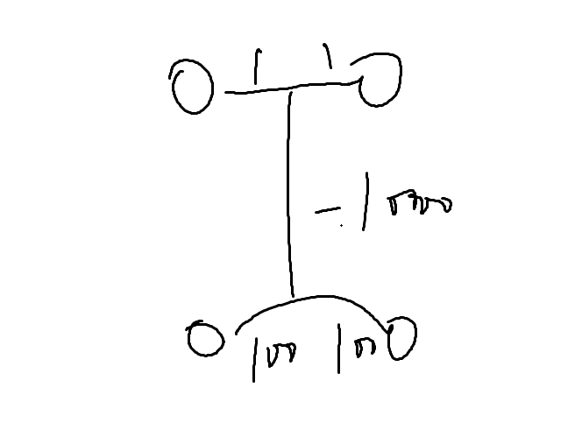
[APIO2010] 巡逻
k=1？
Ans=2*(n-1)-直径长度+1
k=2？
将直径的所有边的边权都设为-1，再求一遍直径(相当于可反悔，将一条路径分为两条)
Ans=2*(n-1)-原图直径-新图直径+2
DFS/BFS求解树的直径及其无法用于负权图的证明_Visors的博客-CSDN博客

Slide 5
ProbLEM2
给定一棵n个点的树，边有边权。
有q次修改，每次修改树上的一条边权。每次修改后，要求输出树的直径上的边权和。
强制在线。
n,q<=100,000，边权非负

Slide 6
[CEOI2019] Dynamic Diameter
由欧拉序转换为区间最值问题。
Max{dis[a]+dis[b]-2*dis[c]}，其中a<=c<=b
dis[x]代表pnts[x]到根的路径
修改一条边即区间修改。
动态“树的直径”模板。

Slide 7
ProBLEM3*
给定一棵n个点的树，m次操作，维护一个初始为空的路径集合P。
定义树上一条路径的“d邻居”为：所有点x满足在路径上存在一个点y，使得dis(x,y)<=d的点x的集合。
操作分为三种：
1.输入u,v，在P中加入u到v的路径。
2.输入u,v，删除P中一条u到v的路径(如有多条，删除其中一条)。
3.输入d，询问P中所有路径的d邻居的交集是否为空，若不为空输出Yes，否则输出No。
n,q<=200,000

Slide 8
[CF1464F] My Beautiful Madness*
这道题7月26日分享过了，但感觉很有价值就又放上来了……
处理路径问题：拿LCA或端点代表一条路径，然后分类讨论。
对于这道题，考虑用LCA表示一条路径

Slide 9
[CF1464F] My Beautiful Madness*
如果确定当前的路径集合，如何判断？
记最深的一个Lca为x，x向上走d步，走到的点为u，u向上走d步走到的点为v(倍增)。
如果存在一条路径整条都不在v的子树内，则无解。
否则，对于所有在v的子树内的Lca求点对间最远距离，判断距离是否<=2d(线段树)。

Slide 10
树的直径
求法：dfs or bfs(边权为正)；dp —— PROEBLEM1
动态树的直径：欧拉序+数据结构(线段树) —— PROBLEM2
子树内的直径：线段树([L,R]的直径可以由[L,Mid],[Mid+1,R]的直径端点组合得到) —— PROBLEM3

Slide 11
PROBLEM4
给定一棵n个点的树，对于每一个点x，问最少要修改多少条边，满足：
1）修改后新图仍然满足是一棵树
2）在所有节点中，点x到所有节点的距离和最小(可以相同)
对于每个点输出答案。
10<=n<=1,000,000

Slide 12
[雅礼集训2017] 跳蚤王国的宰相
“点x到所有节点的距离和最小”即x为树的重心。
选择一条边后怎么修改？直接连向x，一定不劣。
那么x的所有儿子节点中，超重的一定是重心(hv)所在的那个儿子。
当以x为根时，sz[hv]>=n/2，所以贪心地修改hv的子树直到sz[hv]<=n/2
这时候还不一定合法，但只要再将hv连的边断掉即可。

Slide 13
树的重心
1）树的重心最多两个 —— 无根树判同构
2）树上所有点到树的重心的距离和最小
3）每加入一个点，树的重心不变或者会往新加入的点方向挪一步
4）树的重心满足每个子树大小<=n/2 —— 化简问题 or 贪心 or 构造(PROBLEM4)
其他问题：[CF1667E] Centroid Probabilities； [CSP-S2019] 树的重心；[IOI2019] 景点划分

Slide 14
PROBLEM5
有n个点，红色和蓝色两种线。从只有一个点的局面开始，每次会按照如下方式之一添加一个新的点：
1）Append(w,v)：一个新的点w和一个已经有的点v用红线连接起来。
2）Insert(w,u,v)：一个新的点w插入到用红线连起来的两个点u,v之间。具体过程是删去u,v之间的红线，分别用蓝线连接u,w和w,v。
每条线有一个长度。游戏结束后，最终得分为蓝线长度之和。
给出结束局面(点和线的连接方式以及每条线的长度，每条线的颜色无法得知)，求最大的可能得分。
1<=n<=200,000

Slide 15
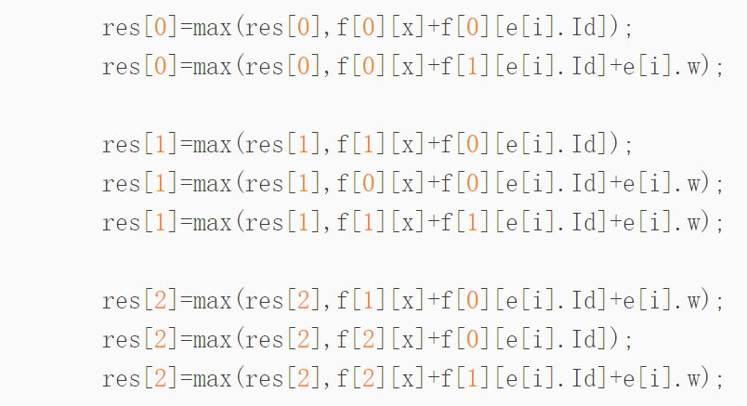
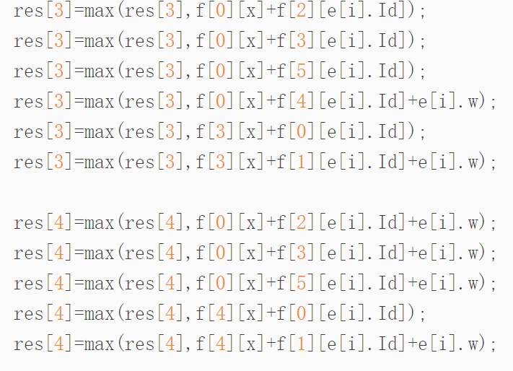
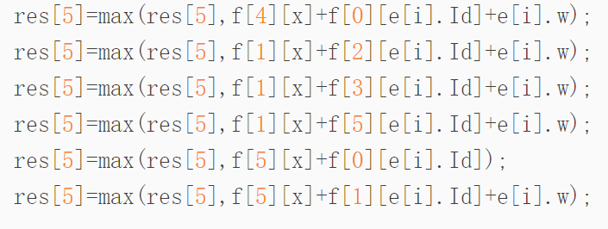
[APIO2014] 连珠线
做法1：
记dp数组f[x][s]表示以x为根时，状态为s的方案数，然后大力分类讨论，Problem1同样可以这么做。这种做法的实现细节很多。

Slide 16
[APIO2014] 连珠线
做法2：
如果确定了根，那么蓝线一定形如：fa[x]-x-son[x]
记dp方程为f[x][0/1]代表x是否为中点的最大代价
f[x][0]=\sum max(f[y][0],f[y][1]+w[y])
f[x][1]=f[x][0]+\max{f[y][0]+w[y]-max(f[y][0],f[y][1]+w[y])}
然后换根dp。

Slide 17
树形dp
前缀(和)优化：[NOI2008] 设计路线；[第四届“图灵杯”] 树的重心
数据结构优化：[CEOI2019] Magic Tree*；[清华集训2016] Alice和Bob又在玩游戏
换根dp：PROBLEM5 ；[CEOI2020] 星际迷航
概率与期望：[NOI2008] 奥运物流 ；[CSAcademy Round #18] Expected Tree Degrees

Slide 18
PROBLEM6
给定一个包含n个数的序列 x[1],x[2],…,x[n]。1,2,…,n每个数在序列中刚好出现一次。
你可以通过交换修改这个序列。你需要进行连续的n-1轮操作，编号k=2,3,…,n，第k轮可以选择交换x[k]和x[k/2]或者什么都不做。
如果存在一个数j(1<=j<=n)，使得对于所有k<j且a[j]<b[j]，a[k]=b[k]成立，那么成a序列的字典序小于b。
求能得到的最小的字典序的序列。
1<=n<=200,000

Slide 19
[BalticOI 2016] 交换
注意到每次交换x[k]和x[k/2]，容易想到按照下标建树。
然后贪心。
观察到一个点的取值只可能为下面三种情况：
1）取值来自于左儿子。
2）取值来自于右儿子。
3）取值不来自于子树。

Slide 20
[BalticOI 2016] 交换
做法1：
记f[x][i]代表在x为根的子树内，权值为i的点在满足子树字典序最小时，放在距x多少层的位置。
分类讨论+ODT优化。
做法2：
在每个节点上维护对应的信息。因为深度只有log，直接按照下标编号遍历祖先，大力分类讨论即可。
做法3：
维护每一个点可以成为的数字集合。

Slide 21
PROBLEM7
有n个炸弹，从左到右编号为1~n。第i个炸弹在第t[i]个时刻点爆炸，如果第i个炸弹爆炸，第i+1个炸弹会在第t[i]+1个时刻点爆炸(如果t[i]+1<=t[i+1])。
可以放D个隔板，如果在第i个炸弹和第i+1个炸弹中间放一个隔板，那么当第i个炸弹的爆炸时，第i+1个炸弹不会连锁爆炸，而会等到第t[i+1]个时刻点再爆炸。
给定T，求再第T个时刻点以前，最少有多少个炸弹爆炸。
1<=D<N<=2,000,000，1<=T,t[i]<=1,000,000,000

Slide 22
[BalticOI 2021] The short shank; Redemption
记f[i]代表为i让第i个炸弹不爆炸，则至少需要在f[i]以后放一块隔板。(如果一定会爆炸，则不考虑)
可以发现，[f[i],i]构成了若干个包含或者不交的区间。
现在相当于与在区间上选D个点，使得包含这D个点的区间数量最多。
由于区间不交，可以建成树。
为了让区间的数量最多，相当于长链剖分后选择最长的D条。

Slide 23
PROBLEM8
黑板上写了n个0和m个1。从这个状态开始，我们将重复如下的操作：
选择k个黑板上的有理数并且擦掉他们，然后再黑板上写一个新的数字，这个数字等于选出的k个数字的平均数(n+m-1能被k-1整除)。
如果一直重复这个操作，最后将会只有一个有理数留在黑板上。
求最后留在黑板上的数会有多少种可能的值，答案 mod 1e9+7 。
1<=n,m,k<=2,000，n+m-1 is divisible by k-1

Slide 24
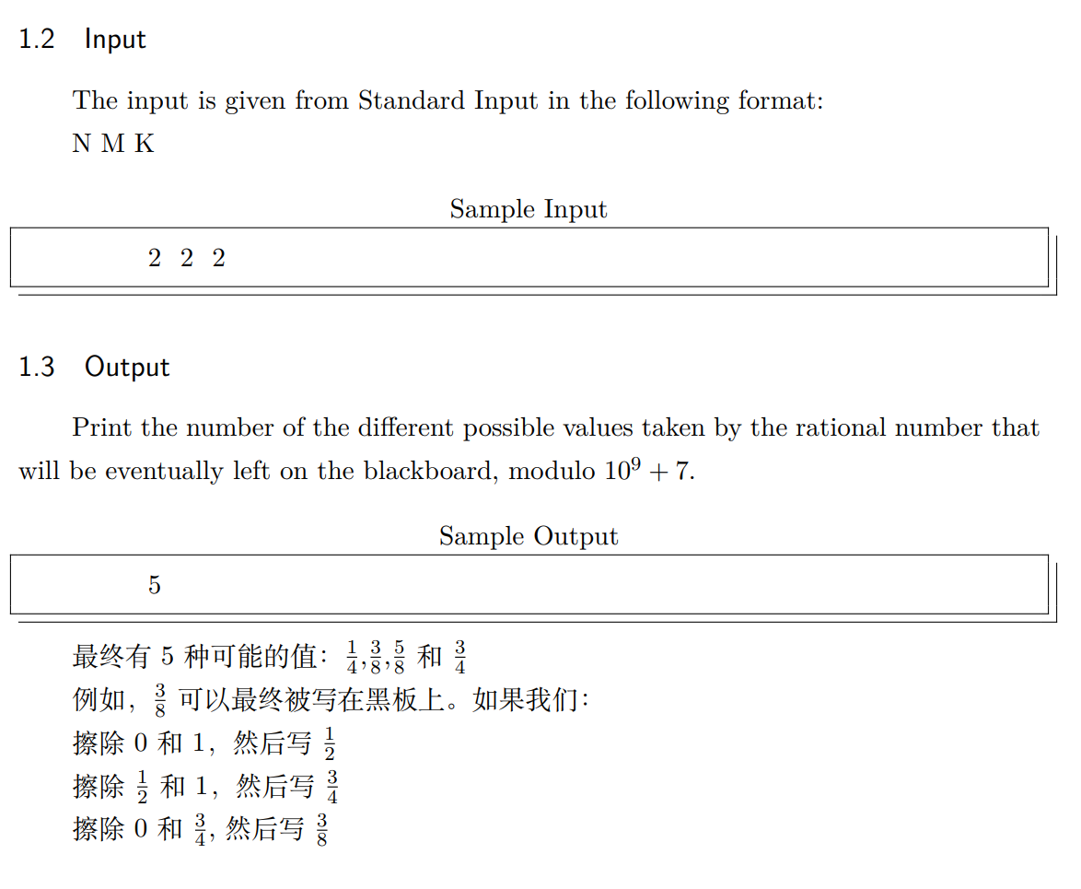
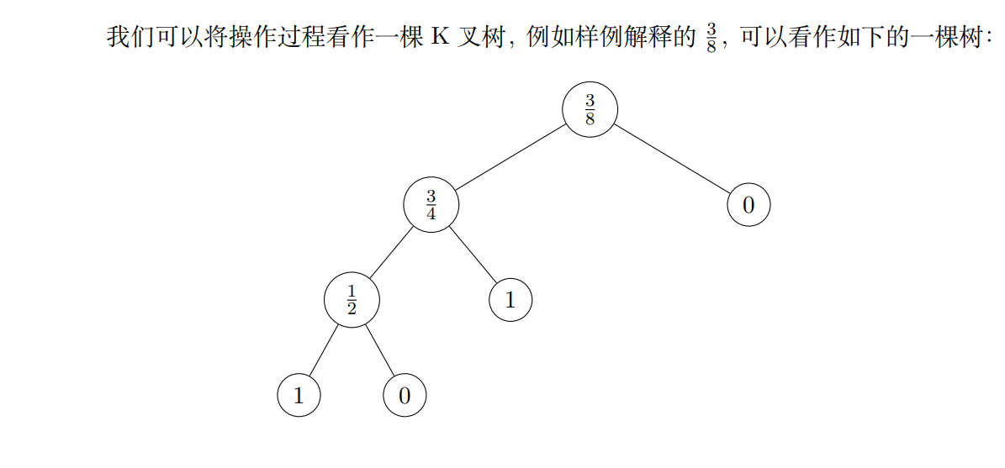
[AGC009E] Eternal Average

Slide 25
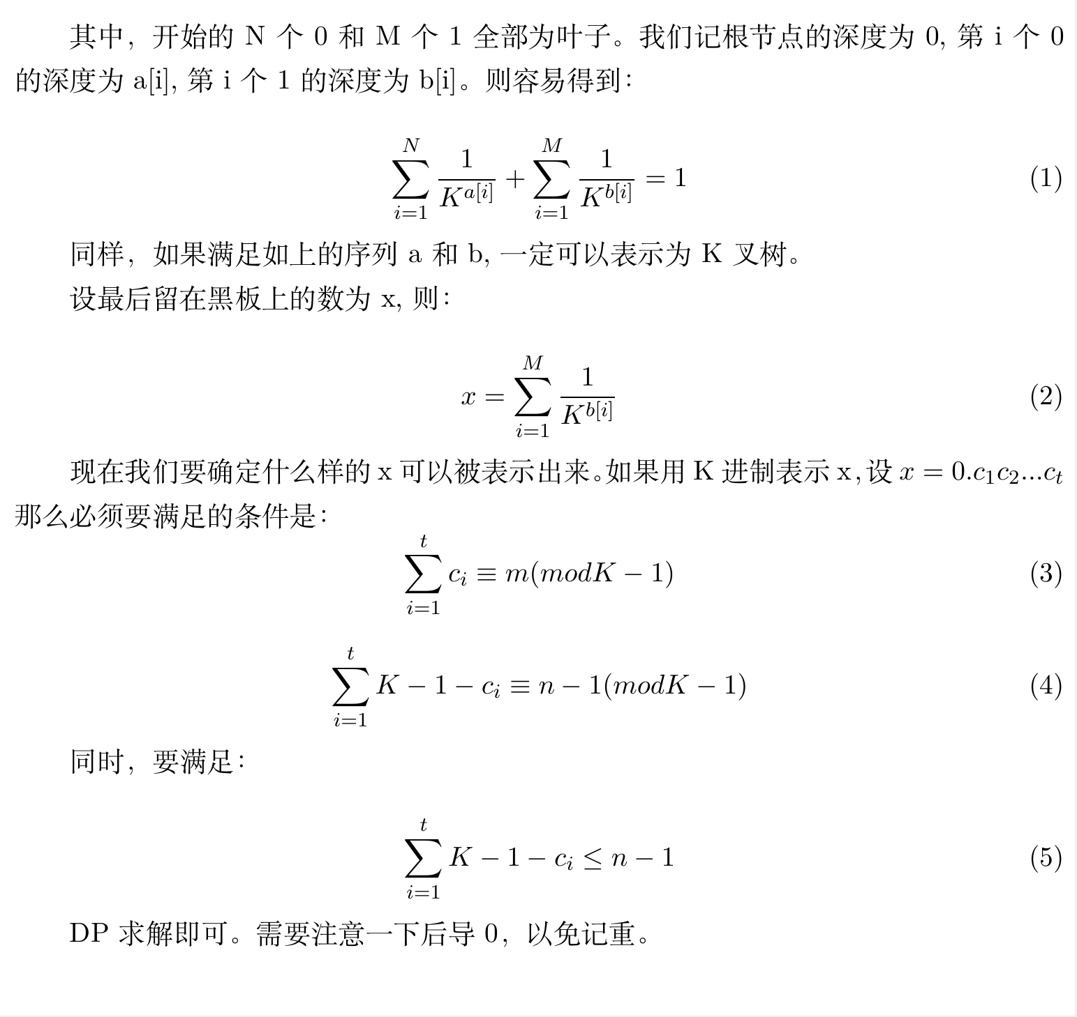
[AGC009E] Eternal Average

Slide 26
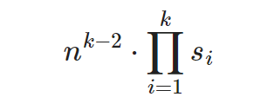
模型转换
这个就各凭智慧了吧……
比如：
1）K进制问题考虑转化成K叉树 —— PROBLEM8
2）f[i]为左边最小满足条件的点/…，然后发现为一棵树
3）区间满足包含或者不交 —— PROBLEM7
3）笛卡尔树在计数/概率与期望问题中(这个写在笛卡尔树部分)
4）Prufer序列的相关计数问题(OI-WIKI)
5）dfs序/欧拉序将树转化为序列问题
6）一些类似于回合制游戏(m个人胜出一个)也可以从树的角度考虑，转化成dp问题解决

Slide 27
PROBLEM9
一个 n*n 的网格图，从i列自下往上前a[i]个格子里都是小白船。另外有m颗星星，第i颗位于(x[i],y[i])。
满足一下条件的矩阵为星座：
1）不包含小白船
2）至少包含两颗星星。
现可以涂黑星星，涂黑一颗星星会使照片增加c[i]的不自然度。求不存在星座的最小不自然度。
1<=n,m<=200,000

Slide 28
[JOISC 2020] 星座 3
建笛卡尔树，每个点所代表的区间往上范围内只能有一颗星星。
f[x][h]代表x的子树内最高的星星高度为h，最多能保留多少颗星星。
线段树合并维护dp即可。

Slide 29
笛卡尔树
最值相关问题:
[JOISC 2020] 星座 3
计数类问题：
[集训队作业2018] count
[AGC028B] REMOVING BLOCKS

Slide 30
树点覆盖去重
[CF1045D] Interstellar battle
[集训队互测2018] 完美的集合#
[CC-BTREE] Union on Tree#

Slide 31
分治
点分治
边分治
点分树
动态点分治：[ZJOI2015] 幻想乡战略游戏#

Slide 32
性质分析
[AHOI2022] 钥匙
[CF1654G] Snowy Mountain
[CF671D] Roads in Yusland

Slide 33
[AHOI2022] 钥匙
给定一棵n个点的树，每个点上都有钥匙或者宝箱。钥匙和宝箱有颜色，颜色为i的钥匙只能打开颜色为i的宝箱，钥匙在打开宝箱后会损坏。
同一种颜色的钥匙最多只有5把。
小R规划了m次旅行，第i次旅行的起点为s[i]，终点为e[i]。小R沿最短路从s[i]走到e[i]，当走到有钥匙的点时，可以将钥匙放入背包；当走到有宝箱的点时，如果拥有对应颜色的钥匙，可以打开这个宝箱并获得一枚金币。求每次旅行最多能获得多少枚金币(旅行之间相互独立)。
1<=n<=500,000，1<=m<=1,000,000

Slide 34
[CEOI2019] Magic Tree*
给定一棵n个点的树，树上有许多果实。
第i个果实会在第d[i]天在节点v[i]成熟，并且在收获后可获得w[i]的果汁。
第i个果实仅能在第d[i]天收获。
收获的方式是断掉这棵树的一条边，这会获得在这条边上作为儿子的那个点的子树上当天成熟的果实的果汁。
求最多能获得多少果汁。
2<=n<=200000，v[i]互不相同

Slide 35
THANKS
The END

Slide 36
[第四届“图灵杯”] 树的重心
有一棵n个节点的树。现在断掉若干条边得到一棵新的树。定义一棵树的代价为每个联通块里的所有重心的编号的和(如果一个连通块里有两个重心，那么都会被算进答案)。
要求2^(n-1)种断边方案的代价的和，答案对998244353取模。
n<=3000

